Slide 1













Kaišiadorių r. Žaslių pagrindinė mokykla
Įtraukios mokyklos kultūros kūrimas
Mūsų susitarimai

Slide 2




Įtraukusis ugdymas
Tai procesas, kuriame atsižvelgiama į mokinių socialinę, kultūrinę mokymosi įvairovę ir remiasi veiksniais, padedančiais nustatyti bei šalinti kliūtis mokymuisi ir dalyvavimui švietime.

Slide 3

Universalus dizainas mokymuisi (UDM)
– tai mokslo įrodymais pagrįsta ugdymo prieiga, pripažįstanti individualius mokinių skirtumus ir suteikianti visiems vienodas galimybes pasiekti sėkmę per lanksčių ugdymo tikslų, ugdymo metodų, priemonių, mokinių pasiekimų vertinimo
būdų taikymą, vadovaujantis nuostata: pateikti įvairių būdų mokiniams (-ėms) sudominti; pateikti įvairių būdų žinioms suprasti ir operuoti jomis; pateikti įvairių būdų savivaldžiai mokymosi veiklai ir rezultatams pademonstruoti. Tai ugdymo prieiga, lengvinanti įtraukiojo ugdymo įgyvendinimą ir stiprinanti jo tvarumą formaliuoju ir neformaliuoju būdu visuose švietimo lygiuose.

Slide 4

TRADICINIO ir UDM UGDYMO SISTEMŲ SKIRTUMAI
UDM ugdymas
Tradicinis ugdymas
1.Visi mokiniai skirtingi, vidutinis mokinys neegzistuoja.
2.Ugdymo tikslas – dalykinis mąstymas, procesas atskleidžiant žinias apie faktus. Pedagogas ugdo mokinius, pasiūlydamas įvairių būdų, orientuodamasis į mokinių įvairovę.
3.Pagalba ir pritaikytos priemonės naudojamos visiems, kam jos reikalingos.
4.Vertinant pasiekimus, mokiniai juos pademonstruoja asmeniškai priimtiniausiu būdu.
1.Ugdymo sistema orientuojama į vidutinių gebėjimų mokinį.
2.Ugdymo tikslas – suteikti žinių apie faktus. Pedagogas ugdo visą klasę, parinkęs palankiausią būdą, orientuodamasis į visą klasę.
3.Pagalba ir pritaikytos priemonės skiriamos mokiniams, turintiems specialiųjų ugdymosi poreikių.
4.Vertinant pasiekimus, visi mokiniai juos pademonstruoja tuo pačiu būdu.

Slide 5


1.
Tai ugdymas be atskirties, be diskriminacijos.
2.
Tai sisteminės sąlygos visiems mokytis drauge.
Gera mokykla - tai kokybiška įtrauki mokykla
3.
Aplinka derinama prie individualių vaiko gebėjimų, mokymosi poreikių, o ne vaikas derinamas prie aplinkos (programos, tikslų ir t.t. standartų)
4.
Veikimas mokinių įvairovėje moko veikti skirtinguose socialiniuose kontekstuose ir modeliuoti ateities perspektyvas
5.
Suprasti įvairovę padeda bendradarbiavimo praktikų taikymas per pamokas, neformaliojo ugdymo ar laisvalaikio veiklose.

Slide 6
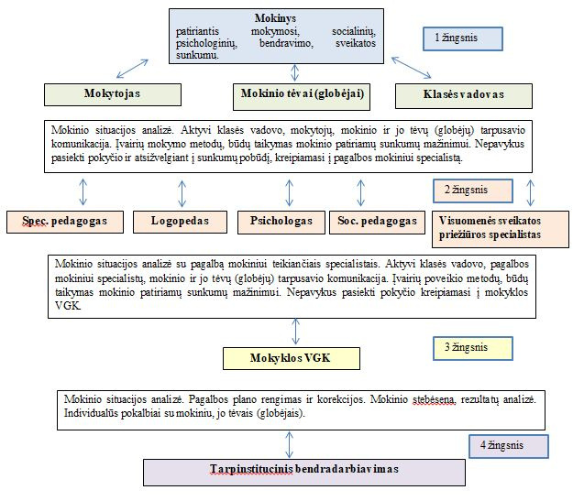

PAGALBOS ĮVAIRIAPUSIŠKUMAS

Slide 7
ĮTRAUKUSIS UGDYMAS – SUNKI, BET KARTU
IR LABIAUSIAI PRATURTINANTI ŽMOGŲ
KELIONĖ!

